Slide 1
IFT 615 – Intelligence Artificielle Introduction
Professeur: Froduald Kabanza
Assistant: D’Jeff Nkashama

Slide 2
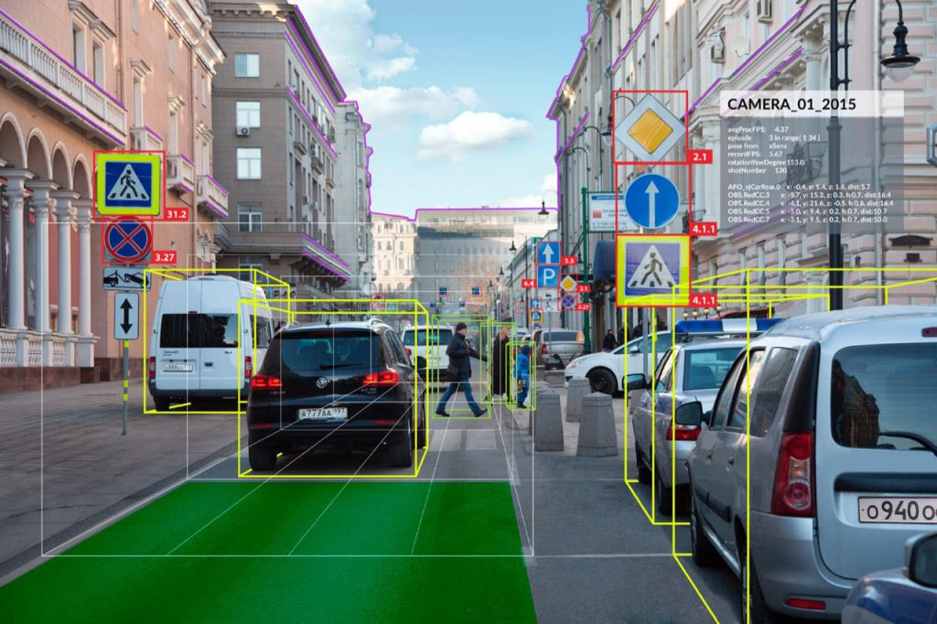

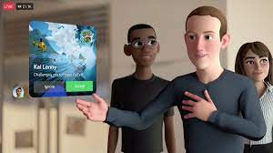
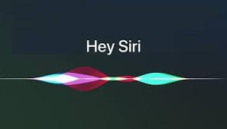
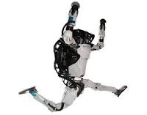
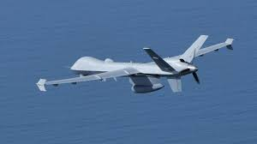
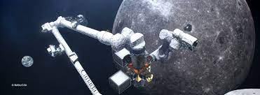
C’est quoi l’IA?
Un ensemble de technologies et une science permettant aux machines de percevoir, comprendre, prédire, décider, raisonner, planifier et agir
Notes:
Sources :
Stuart Russel and Peter Norvig. Artificial Intelligence : A Modern Approach. Perason, 2021.
One Hundred Year Study on Artificial Intelligence (AI100) » http://ai100.stanford.edu/2021-report. Accessed: September 16, 2021

Slide 3
IA et Sciences des données
Science des données
Comprendre
Prédire
Decider
IA
Notes:
Sources :
Stuart Russel and Peter Norvig. Artificial Intelligence : A Modern Approach. Perason, 2021.
One Hundred Year Study on Artificial Intelligence (AI100) » http://ai100.stanford.edu/2021-report. Accessed: September 16, 2021

Slide 4
Bot Pacm pour les TPs IFT615

Slide 5
Bot générique pour la théorie IFT615

Slide 6
IA et Sciences des données
Science des données
Comprendre
Prédire
Decider
IA
Notes:
Sources :
Stuart Russel and Peter Norvig. Artificial Intelligence : A Modern Approach. Perason, 2021.
One Hundred Year Study on Artificial Intelligence (AI100) » http://ai100.stanford.edu/2021-report. Accessed: September 16, 2021

Slide 7
Une technologie développée sur plusieurs plateformes
Commerciales: Azure AI, Amazon Sagemaker, Google AI, etc.
Publics: Anaconda, scitkit-learn, etc.
Notes:
Sources :
Stuart Russel and Peter Norvig. Artificial Intelligence : A Modern Approach. Perason, 2021.
One Hundred Year Study on Artificial Intelligence (AI100) » http://ai100.stanford.edu/2021-report. Accessed: September 16, 2021

Slide 8
Une science avec de nombreux défis en recherche
Effector
Sensor Data
Feature Extraction
Representation
Environment
Machine Learning
Knowledge
Reasoning
Planning
Effector
Action

Slide 9
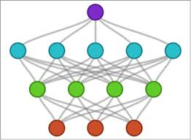
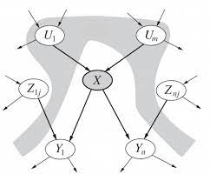
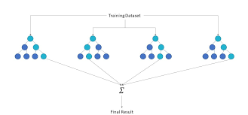
Comment on développe l’IA?
Apprentissage automatique
Représentation de connaissances et raisonnement
Sélection du modèle
Feature Engineering
Engin de
raisonnement
Préparation
de données
Entrainement
Heurisitiques
Ingénierie des
connaissances
Intégration
Intégration
Acquisition
de données
Inférences
Inférence

Slide 10
Objectifs du cours
Acquérir
Les principes et les techniques algorithmes de base pour développer des applications d’IA
Comment?
Introduction des types de problèmes, de concepts et d’algorithmes de base
5 travaux pratiques de programmation
3 devoirs
Notes:
Le cours IFT615 couvre les méthodes et les outils fondamentaux sur lesquelles reposent la plupart des techniques actuelles pour programmer des logiciels dotées d’une certaine forme d’IA.
Sur le plan théorique, nous verrons les forces et les faiblesses de différentes méthodes par rapport aux applications et en comparaison avec l’intelligence qu’elles visent à codifier.
Sur le plan pratique, les étudiants auront 5 projets de programmation sur Pacman

Slide 11
Concepts et algorithmes couverts
Apprentissage
automatique
Raisonnement
probabiliste
Planification et
jeu compétitifs
Raisonnement logique
agents
intelligents
Recherche heuristique globale
Processus de décision
de Markov
Recherche heuristique locale
Éthique et IA

Slide 12
Cours d’IA dans le programme
IFT 603
Techniques d’apprentissage
IFT 608
Planification en
intelligence artificielle
IFT 607
Traitement automatique
des langues naturelles
IFT 599
Science des données
IFT 615
Intelligence artificielle
IFT 609
Informatique cognitif
IFT 605
Systèmes répartis
et multi-agents

Slide 13
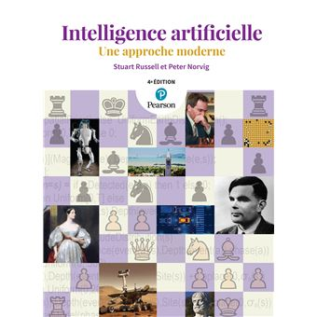
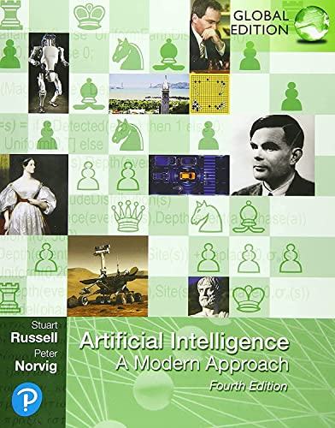
Référence

Slide 14
Évaluations Intra: 15%; Final: 36%; Quiz: 9%; TPs: 40%
Travail pratique | Publication de l’énoncé | Date limite de remise | Pondération | Sujet
TP1 | Vendredi 6 janvier | Jeudi 19 janvier à minuit | 8 % | Perceptron
TP 2 | Vendredi 20 janvier | Jeudi 9 février à minuit | 8 % | Réseaux de neurones
Quiz 1 | Vendredi 27 janvier | Jeudi 9 février à minuit | 3 % | Arbres de décision
TP 3 | Jeudi 9 février | Jeudi 16 mars à minuit | 8 % | Inférences probabilistes
TP 4 | Vendredi 16 mars | Jeudi 6 avril à minuit. | 8 % | Apprentissage par renforcement
Quiz 2 | Jeudi 30 mars | Jeudi 6 avril à minuit | 3 % | Recherche locale et optimisation
TP 5 | Vendredi 24 mars | Jeudi 13 avril à minuit | 8 % | Théorie des jeux
Quiz 3 | Jeudi 6 avril | Lundi 17 avril à minuit | 3 % | Raisonnement logique

Slide 15
Plan de cours complet avec calendrier
Voir Teams

Slide 16
Prochaine leçon
Agents intelligents

